Slide 1
Федеральное государственное бюджетное образовательное учреждение высшего образования «МИРЭА – Российский Технологический Университет»
Практическая работа № 4
Кластеризация данных в KNIME
Выполнил: Краскин Г. А.
Проверил: Латыпова О. А.
Москва 2021 г.

Slide 2
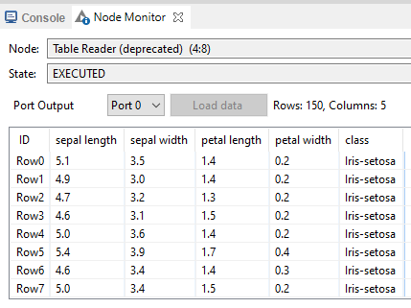
Цель работы
Реализовать кластеризацию методом К-Средних;
Реализовать кластеризацию методом К-Медоид;

Slide 3
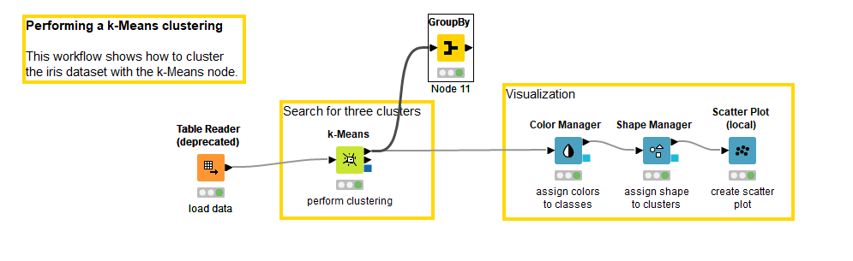
Кластеризации К-средних

Slide 4
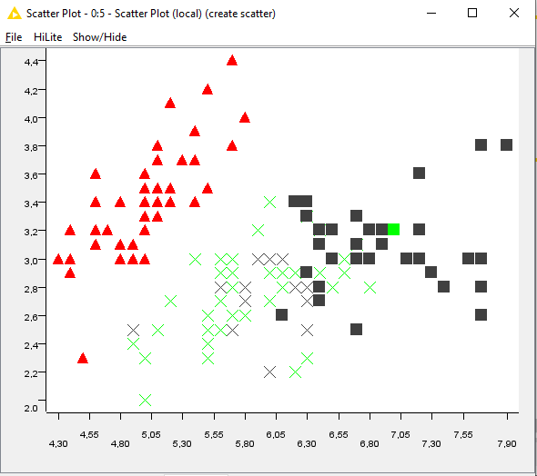
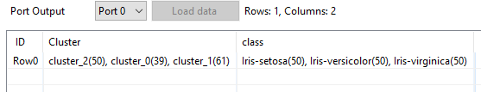
Результаты кластеризации
Исходные данные: 150 прецедентов равномерно поделенные на 3 класса;
Количество итераций – 100;
Разделения на тестовую/обучающую выборку не было.

Slide 5
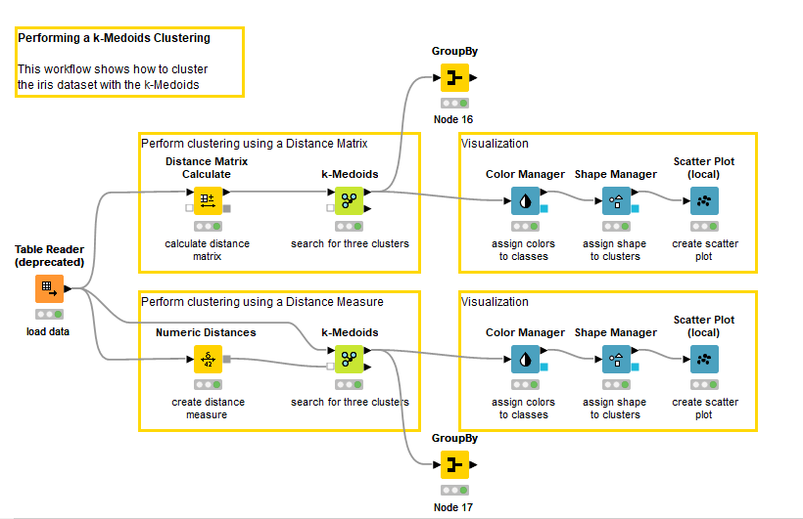
Кластеризации К-Медоид

Slide 6
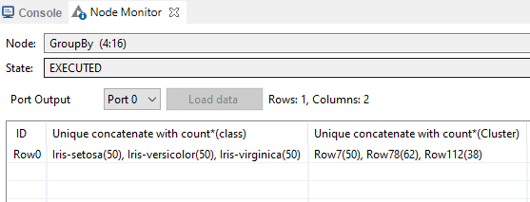
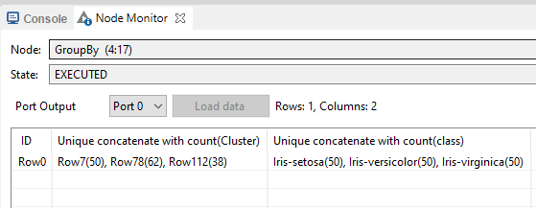
Результаты кластеризации
Две модели кластеризации: с использованием матрицы расстояний и на основе критерия расчета расстояния;
Результаты кластеризации с использованием матрицы расстояний
Результаты кластеризации с использованием критерия расстояния

Slide 7
Выводы
Кластеризация методом К-средних показала наименьшую точность;
Среди моделей кластеризации с использованием алгоритма К-Медоид нет существенной разницы.

